Slide 1
דוח גרסה
Version3

Slide 2
חלוקת תפקידים
אלינור - מנהלת גרסה
רעות, עמית – מפתחי צד שרת
הדס, רועי – מפתחי front-end
נופת – אחראית בדיקות

Slide 3
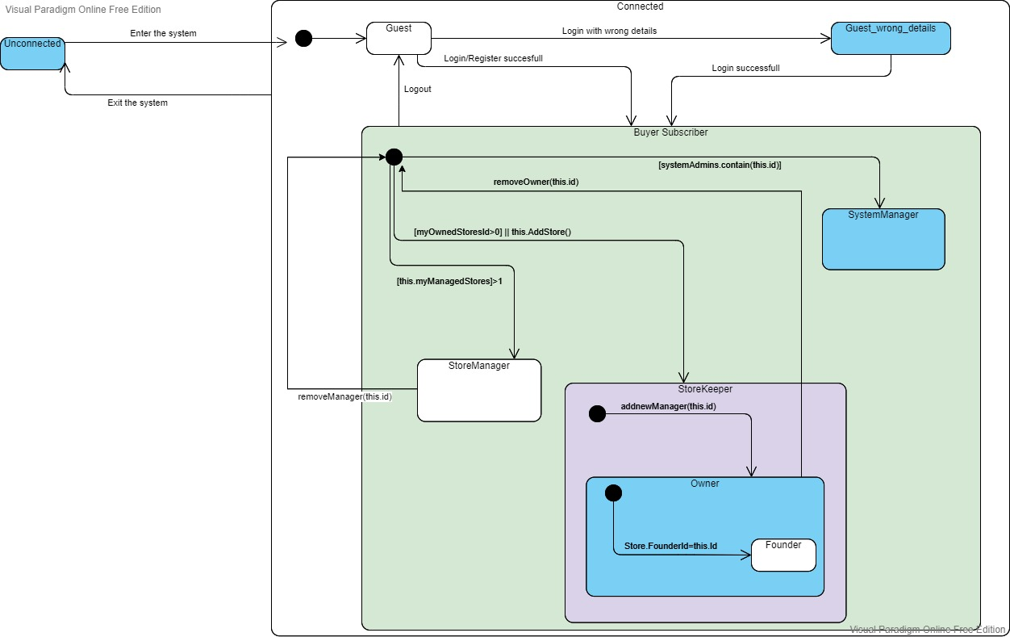
עדכון תוצרים
StateDiagram

Slide 4
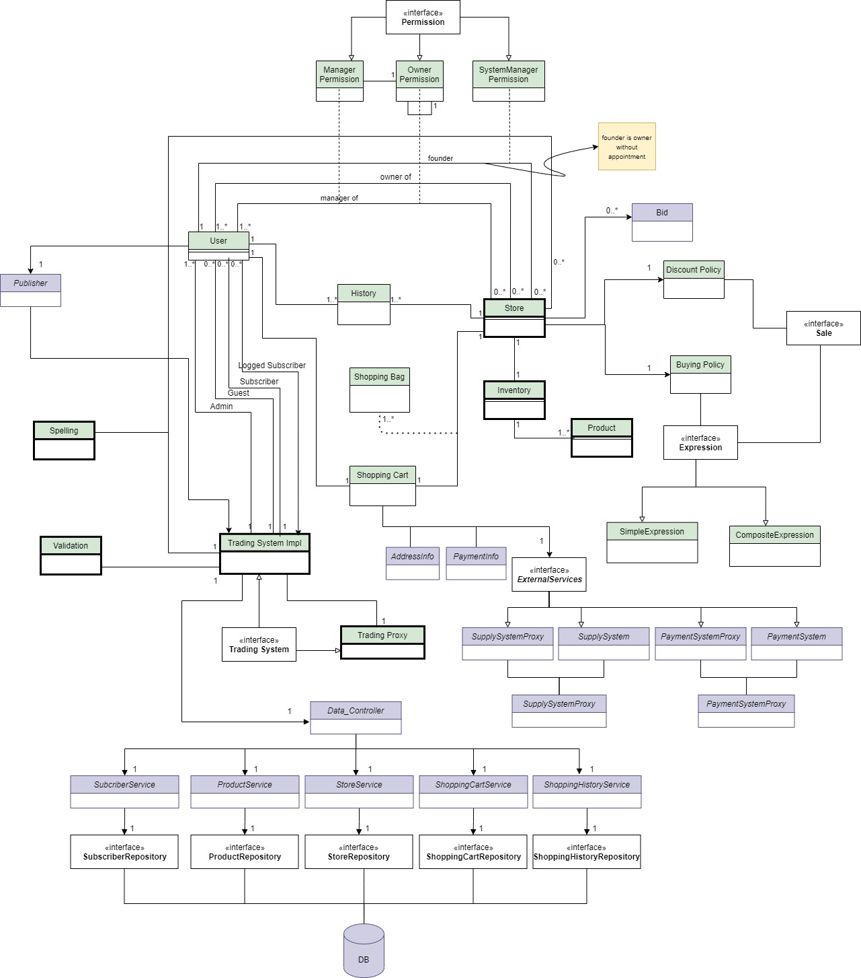
עדכון תוצרים
WhiteDiagram

Slide 5
עדכון תוצרים
WhiteDiagram

Slide 6
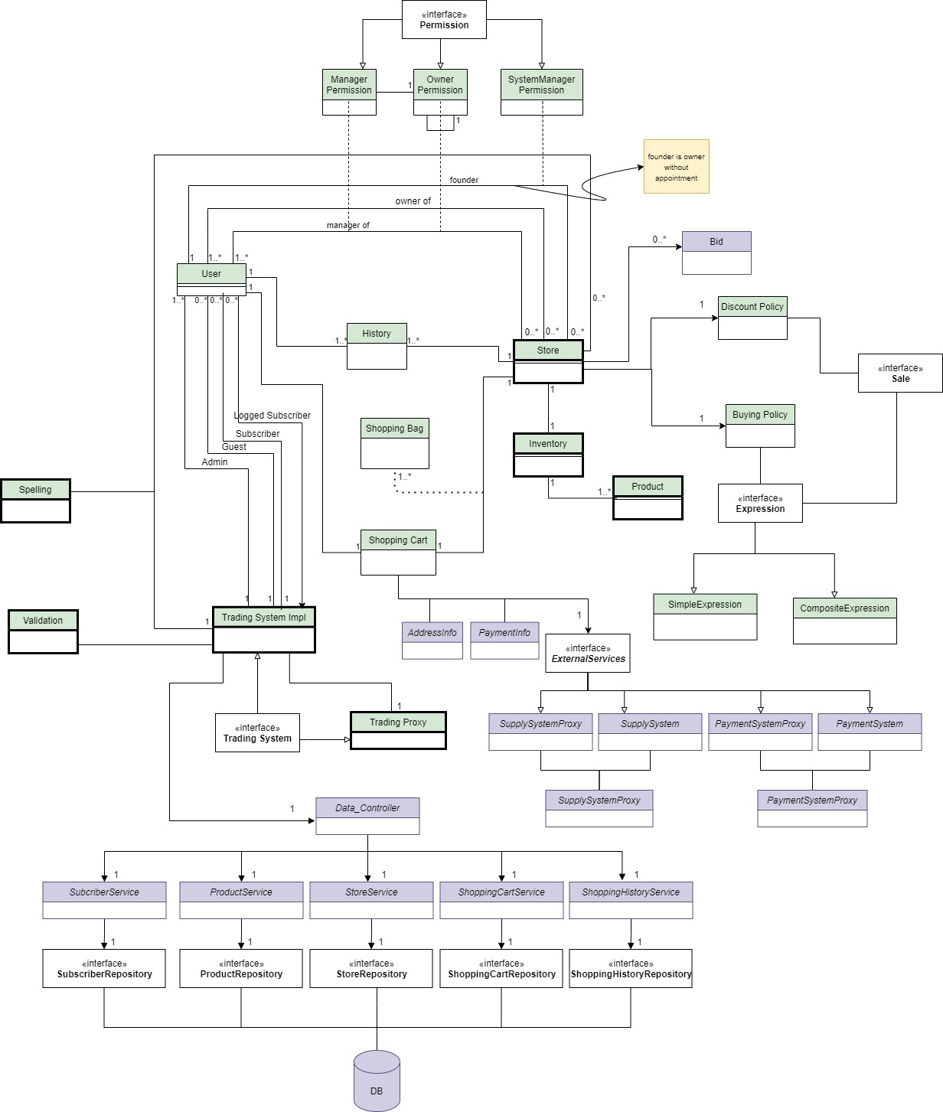
עדכון תוצרים
WhiteDiagram

Slide 7
עדכון תוצרים
WhiteDiagram

Slide 8
עדכון תוצרים
WhiteDiagram

Slide 9
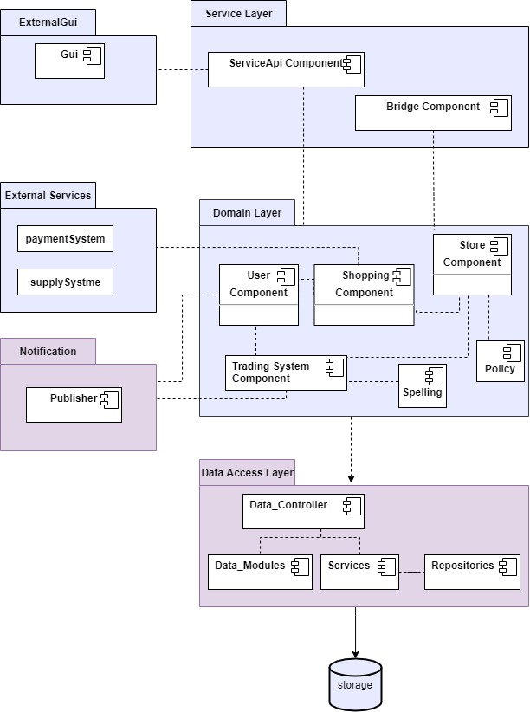
עדכון תוצרים
ArchitectureDiagram

Slide 10
עדכון תוצרים
ArchitectureDiagram

Slide 11
עדכון תוצרים
ArchitectureDiagram

Slide 12

דרישות שהיינו צריכים לממש
גרסה 2 ( השלמות):
בדיקת מצב אחרי טסטים שצריכים להיכשל, שמצב המערכת נשאר כמו שהוא
טסטים של רכישה מכל הסוגים
עדכון ה state chart
מימוש תבנית ה observer
מימוש https
טסטים מקביליים שהם unit tests
עדכון מודל הארכיטקטורה בהתאם לתוספות החדשות (רכיב הNotification)
מימוש של עדכוני זמן אמת שניתן לראות בGUI
Policy (מדיניות קניה – מומש. מדיניות הנחה - מומש לא כולל GUI)
סידור טסטים ויוזקייסים

Slide 13
דרישות שהיינו צריכים לממש
גרסה 3:
חיבור למערכת supply payment חיצונית
להוסיף Data Layer ולסדר את כל הפרוייקט
חיבור לדאטה בייס מרוחק
קובץ אתחול מערכת
מערכת נגד נפילות:
מערכות חיצוניות (פרמטרים +טיימאאוט)
טיימאאוט ברכישה (אין טסטים)
ניתוק עם בסיס נתונים
הצעת מחיר (מומש לא כולל GUI)
חתך
גרסא 3:

Slide 14
דרישות שהיינו צריכים לממש
יוזקייסס-
https://docs.google.com/document/d/1DBNMJ8H6GPUFqfR4lDEbJKWOq0bYXd9tV0bi47D2YzE/edit

